Slide 1
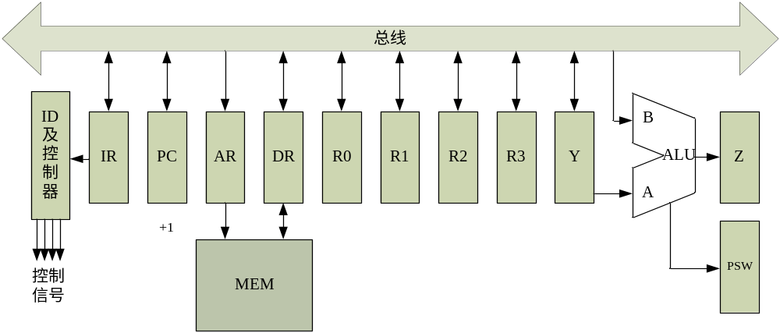
第5章CPU 综合应用题系列
例1： 单总线CPU结构及其数据通路如下图所示，其中:AR为地址寄存器，DR为数据寄存器，MEM为主存储器，R0~R3为通用寄存器，PSW为状态寄存器，Y、Z为暂存寄存器，PC为程序计数器，IR为指令寄存器。有逻辑与指令AND R0，Addr，指令含义是：将以Addr为直接地址的存储单元的内容读出，并与R0内容进行逻辑乘，结果存入R0中。请基于寄存器级传送形式设计其执行的分步流程。说明：运算器字长与主存储器的单元地址长度相等，如指令中含取操作数操作，则指令分两次读出；PC送地址寄存器与PC+1可在一步完成。

Slide 2
解：由于运算器的字长与主存储器的单元地址长度相等，直接地址Addr与指令的操作码字段不能一次读取，第一次读操作码，第二次读直接地址Addr。
步骤 | 执行步骤 | 功能
1 | PC->AR->BUS,PC+1->PC | 送指令地址
2 | BUS->DR,DR->IR | 取指到指令寄存器
3 | PC->AR->BUS,PC+1->PC | 取地址码
4 | BUS->DR,DR->AR->BUS | 送源操作数地址
5 | BUS->DR,DR->Y | 读源操作数
6 | R0 and Y->Z | R0与Y相与送入Z
7 | Z->R0 | 结果送入R0
Notes:
AR->M 不属于cpu微指令，所以不用写。

Slide 3
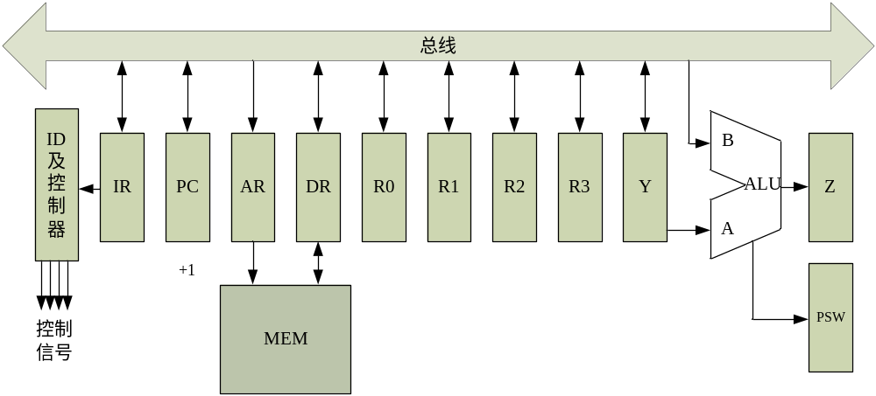
例2：单总线CPU结构图如下图，试写出加法指令ADD R0,Offs(R1)的读取与执行过程。其中R0表示目的寻址为寄存器寻址；Offs(R1)表示源寻址为变址寻址，Offs是偏移量，R1为变址寄存器。

Slide 4
解：假设读操作码与偏移量一次完成。
步骤 | 执行步骤 | 功能
1 | PC->AR->Ｍ,PC+1->PC,Read | 送指令地址
2 | Ｍ->DR,DR->IR | 取指到指令寄存器
3 | Offs(IR 地址码字段) ->Y | 将偏移量送到Y
4 | R1+Y ->Z | 偏移量与基址相加
5 | Z->AR->Ｍ,Read | 新地址送地址寄存器
6 | Ｍ->DR,DR->Y | 读源操作数
7 | R0 + Y->Z | 两数相加
8 | Z->R0 | 结果送入R0

Slide 5
例3：某计算机字长为 16 位，采用 16 位定长指令字结构，部分数据通路结构如下图所示，图中所有控制信号为 1 时表示有效、为 0 时表示无效，例如控制信号 MDRinE 为 1 时表示允许数据从 DB 打入 MDR，MDRin 为 1 时表示允许数据从内总线打入 MDR。假设 MAR的输出一直处于使能状态。加法指令“ADD（R1），R0”的功能为（R0）+（（R1））→( R1)，即将 R0 中的数据与 R1 中的内容所指主存单元的数据相加，并将结果送入 R1 的内容所指主存单元中保存。
下表给出了上述指令取指和译码阶段每个节拍（时钟周期）的功能和有效控制信号，请按表中描述的方式用表格列出指令执行阶段每个节拍的功能和有效控制信号。
时钟 | 功能 | 有效控制信号
C1 | MAR ←(PC) | PCout, MARin
C2 | MDR ←(MAR) PC ←(PC)+1 | MemR, MDRinE, PC+1
C3 | IR ←(MDR) | MDRout, IRin
C4 | 指令译码 | 无

Slide 6
存储器(M)
MemR
MemW
Data
Addr
CB
DB
AB
MDRoutE
MAR
MARin
MDRin
MDR
MDRinE
MDRout
内总线
.
.
.
.
R0out
A
PCout
Ain
R0in
R0
PC
PCin
R1out
Add
ALU
PC+1
R1in
R1
IR
IRin
ACin
AC
控制信号图例
Xout 三态门及其控制信号
ACout
至指令译码部件
Xin 寄存器及其控制信号

Slide 7
解析
涉及第2、3、4、5章
分析
（1）数据通路组成（运算器、存储器、总线、指令系统、CPU）
（2）指令周期、CPU周期、时钟周期的概念
（3）机器指令 ADD (R1),R0的含义：
(R0) + ((R1)) → (R1)
（4）指令周期流程图设计（插图）
（5）指令执行阶段（执行周期）控制信号列表（插表）

Slide 8
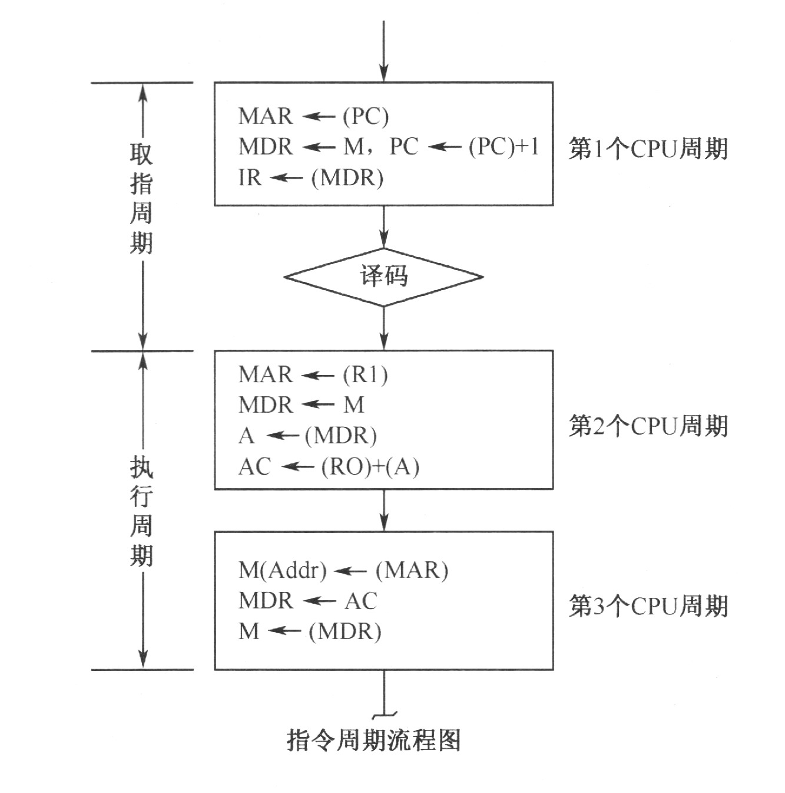
指令周期
流程图
设计

Slide 9
解：一条指令的执行通常由取指、译码、执行三部分组成。题中给出了取指、译码阶段，要求大家完善的是执行阶段的细化操作。
解题思路：
通过图中可以看出控制信号对于各个微操作的影响，例如程序计数器PC的操作：(PC)送MAR，需要操作的控制信号为PCout和MARin；(PC)+1送PC ，需要操作的控制信号为PC+1 和PCin。其余部分的操作类似。
指令执行阶段的细化： （R0）+（（R1））→( R1)
  取R1的内容送入MAR，控制信号为R1out和 MARin；
  读内存（由R1指向地址），读出的内容送入MDR，控制信号为MemR和MDRinE；
  R0的内容送寄存器A，控制信号为R0out和Ain；
  将A的内容与MDR的内容相加，结果送入AC，控制信号是MDRout，Add 和 ACin；
  AC的内容通过内部数据总线写入MDR，控制信号为ACout和MDRin；
  写主存，把MDR的内容经DB送存储器，执行写操作，控制信号为MDRoutE和 MemW。

Slide 10
最后将细化的结果形成表格。
时钟 | 功能 | 有效控制信号
C5 | MAR ← (R1) | R1out, MARin
C6 | MDR ← M(MAR) | MemR, MDRinE
C7 | A ←(MDR) | MDRout, Ain
C8 | AC ←(A)+(R0) | R0out, Add, ACin
C9 | MDR ← (AC) | ACout, MDRin
C10 | MAR ← (R1) | R1out, MARin
C11 | M(MAR) ←(MDR) | MDRoutE, MemW

Slide 11
例4：某32位机共有微操作控制信号52个，构成5个相斥类的微命令组，各组分别包含4个、 5个、8个、15个和20个微命令。已知可判定的外部条件有CY和ZF两个，微指令字长29位。
（1）给出采用断定方式的水平型微指令格式。
（2）控制存储器的容量应为多少位？
（注意各控制字段中应包含一种不发出命令的情况，条件测试字段包含一种不转移的情况。）
解： （1）微指令的格式如下：
D₂₈ D₂₆ D₂₅ D₂₃ D₂₂ D₁₉ D₁₈ D₁₅ D₁₄ D₁₀ D₉ D₈ D₇ D₀
4个微命令 | 5个微命令 | 8个微命令 | 15个微命令 | 20个微命令 | 条件测试字段 | 下一地址字段
3位 3位 4位 4位 5位 2位 8位
（2）控存容量为2⁸×29＝256×29

Slide 12
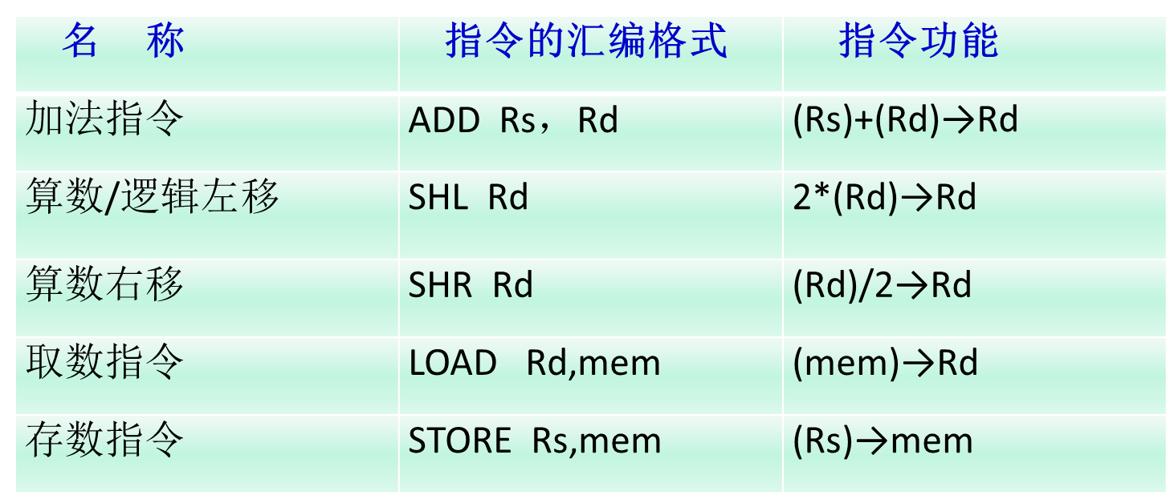
44. （12分）某16位计算机中，带符号整数用补码表示，数据Cache和指令Cache分离。题44表给出了指令系统中部分指令格式，其中Rs和Rd表示寄存器，mem表示存储单元地址，（x）表示寄存器x或存储单元x的内容。
题44表 指令系统中部分指令格式

Slide 13
该计算机采用5级流水方式执行指令，各流水线段分别是取址（IF）、译码/读寄存器（ID）、执行/计算有效地址（EX）、访问存储器（M）和结果写回寄存器（WB），流水线采用“按序发射，按序完成”方式，没有采用转发技术处理数据相关，并且同一个寄存器的读和写操作不能在同一个时钟周期内进行。请回答下列问题。
（1）若int型变量x的值为-513，存放在寄存器R1中，则执行指令“SHR R1”后，R1的内容是多少？（用十六进制表示）
（2）若某个时间段中，有连续的4条指令进入流水线，在其执行过程中没有发生任何阻塞，则执行这4条指令所需的时钟周期数为多少？
（3）若高级语言程序中某赋值语句x =a + b ,x、a和b都为int型变量，它们的存储单元地址分别为[x]、[a]和[b]。该语句对应的指令序列及其在指令流水线中的执行过程如题44图所示。

Slide 14
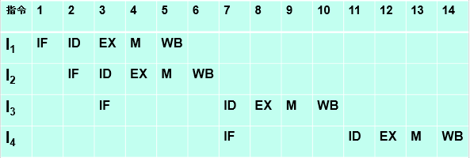
I₁ LOAD R1，[a]
I₂ LOAD R2，[b]
I₃ ADD R1，R2
I₄ STORE R2，[x]
时间单元
题44图 指令序列及其执行过程示意图

Slide 15
则这4条指令执行过程中，I₃ 的ID段和I₄ 的IF段被堵塞的原因是什么？
（4）若高级语言程序中某赋值语句为x = 2*x+a,x和a均为unsigned int类型变量，它们的存储单元地址分别表示为[x]、[a]，则执行这条语句至少需要多少个时钟周期？要求模仿题44图画出这条语句对应的指令序列及其在流水线中执行过程示意图。

Slide 16
44.【答案要点】
（1）x的机器码为：[x]_{补} = 1111 1101 1111 1111B，即执行指令前(R1) = FDFFH，右移1位后为1111 1110 1111 1111B，即指令执行后（R1）= FEFFH。（2分）
（2）至少需要4 +（5-1）= 8个时钟周期。（2分）
（3）I₃ 的ID段被堵塞的原因：因为I₃ 与I₁ 和I₂都存在数据相关，需等到I₁ 和I₂将结果写回寄存器后，I₃才能读寄存器内容，所以I₃ 的ID被堵塞。（1分）
I₄的IF段被堵塞的原因：因为I₄的前一条指令I₃在ID段被堵塞，所以I₄的IF段被堵塞。（1分）
（4）因2*x操作有左移和加法两种实现方法，故x = 2*x + a对应的指令序列为

Slide 17
I₁ LOAD R1，[x]
I₂ LOAD R2，[a]
I₃ SHL R1 //或者 ADD R1 ,R1
I₄ ADD R1，R2
I₅ STORE R2，[x]
这5条指令在流水线中的执行过程如下图所示。（3分）

Slide 18
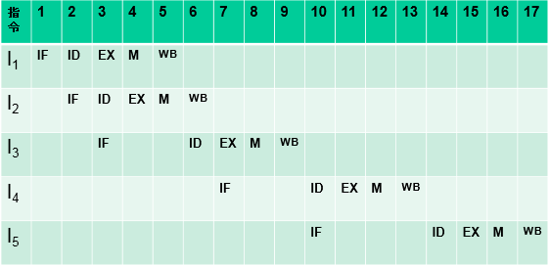
故执行x = 2*x + a指令至少需要17个时钟周期。

